Slide 1
SaltStack - Workshop
Thijs Cramer – CINQ ICT

Slide 2
Introductie
Wat is Salt?
Configuratie Management
Desired State
Hoe werkt Salt?
Client-Server Architectuur
Notes:
Het nut van de presentatie voor het publiek: Volwassen cursisten zijn meer geïnteresseerd in een onderwerp als ze weten waarom het belangrijk voor hen is en op welke manier.
Het kennisniveau van de presentator over het onderwerp: Vermeld kort uw referenties in dit gebied of leg uit waarom de deelnemers naar u moeten luisteren.

Slide 3
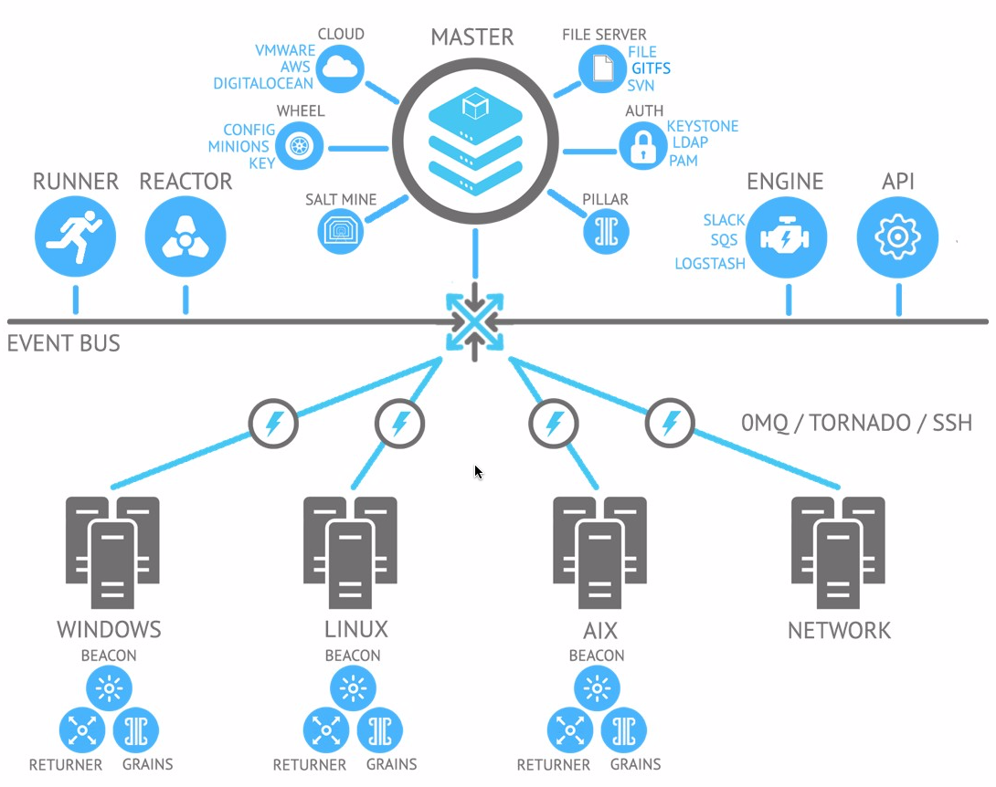

Slide 4
Minion Taken
Uitvoeren “states”
Lokaal (masterless, vanaf lokaal filessystem)
Remote (vanuit filesystem van Salt Master)
Events
Versturen
Ontvangen

Slide 5
Demo - Minion
Executables:
salt-minion
salt-call
salt-proxy (buiten scope)
Grains
Veel ingebouwd (o.a.):
CPU / Memory / Disk Informatie
Netwerk
Custom:
Zelf toe te voegen via /etc/salt/grains
Handig voor:
Rollen, Omgevingen, ‘Tags’, Eigenaarinfo

Slide 6
Master Taken
Master
Fileserver
Authenticatie
Pillar
Runners
Master (extra):
Reactor
Salt Mine
API
Notes:
Runners: Functions die uitgevoerd kunnen worden op de master tijdens client runs
Reactor: Reageert op Events

Slide 7
Master Structuur
/etc/salt
/etc/salt/master
Default Configuratie File
/etc/salt/master.d/
Extra Configuratie Files
/etc/salt/pki
Certificaat Management
/srv/salt
Top file
State files
/var/log/salt/
Default log directory

Slide 8
Master Taken
Authenticatie
PKI (Mutual AES)
By default manual approval nodig
salt-key
Fileserver
/srv/salt
Pillar
/srv/pillar
Runners

Slide 9
Demo - Master
Executables:
salt-master
Master Process
salt
“main” control commando
salt-key
Authenticatie Minion(s)
Approve, Deny, Revoke
salt-call
Direct modules uitvoeren (net als op Minion, maar wel in het Master Process!)
salt-run (buiten scope)
Uitvoeren van Runner(s)
salt-ssh (buiten scope)
Uitvoeren van Salt Minion “runs” op remote servers
salt-cloud (buiten scope)
Uitvoeren van salt-cloud operaties

Slide 10
Demo – Master – Koppelen Minion
Lijst met keys:
salt-key –l
Accepten
salt-key –a <wildcard>
Rejecten
salt-key –r <wildcard>
Deleten (opruimen!)
salt-key - d <wildcard>
Alles Accepten (poor man’s solution)
salt-key –A
Alles Rejecten
salt-key –R
Alles Deleten (rm –rf *)
salt-key -D

Slide 11
Demo – Master (vervolg)
salt ‘<targets>’ <functie> <arguments>
Voorbeelden:
salt ‘*’ test.ping
salt ‘*’ file.read /etc/passwd
salt ‘*’ pkg.install nginx
Kanttekening:
Voorbeelden van Execution Modules, geen State Modules!
State Modules zijn verzamelingen van functies uit Execution Modules welke een “Desired State” mogelijk maken.

Slide 12
Lab 01: Lokale functies
Probeer een rapport op te vragen over disk gebruik
Probeer de grootte van de directory /usr te berekenen
Probeer alle IP Adressen te achterhalen

Slide 13
States
State File (.sls):
YAML (JSON ook mogelijk)
Verzameling State Modules
Sequentieel uitgevoerd tenzij anders aangegeven (dependencies)
Voorbeeld:
--- Setup motd file:
file.managed:
- name: /etc/motd
- contents: “Hello from my machine!”

Slide 14
Lab 02 – Lokale State (~ 5 minuten)
Lijst met states bekijken
salt-call --local state.show_sls \*
Lokale state uitvoeren
salt-call --local state.apply <state naam>
Voorbeeld:
salt-call --local state.apply my-first-state

Slide 15
Top File
Verzameling van State files per “Environment”
Syntax:
---
<environment>:
‘<wildcard>’:
- <state>
Voorbeeld:
---
base:
‘*’:
- my-first-state

Slide 16
Top File - Vervolg
Uitgebreid voorbeeld:
---
base:
‘*’:
- users
‘web-*’:
- webserver
‘db-*’:
- databaseserver
‘file-*’:
- fileserver
test:
‘*’:
- testusers
‘web-*’:
- webserver
‘db-*’:
- databaseserver
‘file-*’:
- fileserver
prod:
‘*’:
- produsers
‘web-*’:
- webserver
‘db-*’:
- databaseserver
- hardening
‘file-*’:
- fileserver

Slide 17
Lab 03 – Lokale State & Top (~ 10 minuten)
Maak een state waarin je:
Een directory “workshop” aanmaakt in /root
Een file in deze directory aanmaakt met de naam “lab02”
Zorg dat in deze file de tekst: “SaltStack Workshop 2019” staat
Voer de state (direct) uit
Koppel de state in de top file
Controleer of de state automatisch gevonden wordt
Pas de top file zo aan dat de oude state niet meer geldt voor deze minion!

Slide 18
Salt Master gestuurde State
Vrijwel gelijk aan Minion
Via Fileserver
Top.sls wordt gebruikt voor matchen nodes <-> states

Slide 19
Lab 04 – States Evolved
Maak 2 States:
Users
Maak een gebruiker admin aan.
Webserver
Installeer nginx
Start (en enable) de service
Maak een index.html met daarin een welkomsttext in de webroot
Databaseserver
Installeer mariadb
Start (en enable) de service
Maak een Top.sls aan welke:
Altijd de “users” state uitvoert
Op de 1e minion de “webserver” state uitvoert
Op de 2e minion de “databaseserver” state uitvoert

Slide 20
Pillar
Vergelijkbaar met Hiera (puppet)
Bron van ‘variabelen’
Standaard lokatie: /srv/pillar
Targeted:
Matching op basis van dezelfde wildcard matching strategie als Top.sls
Berekend op de Master, daarom veilig
Mogelijkheden voor externe backends (o.a. Consul, Git)
Gotcha’s:
De *laatste* pillar entry wint (in tegenstelling tot andere Configuratie Management systemen)

Slide 21
Grains
Data verzameld door de minion
Bevat veelal informative over het systeem waar de minion op draait.
Denk aan:
CPU / Memory / Disk
Netwerk
OS Versie / Architectuur

Slide 22
Demo – Pillar & Grains
salt-call pillar.ls
salt '*' pillar.ls
salt-call pillar.item public_data
salt-call pillar.item minion_data
salt-call grains.ls
salt-call grains.item ipv4

Slide 23
Extra: Jinja
Salt kent een templating engine (Jinja)
Werkt in zowel states als in pillar
Nodig voor het gebruik van Pillar data in States:
Voorbeeld:
“text”:
pkg.installed:
- name: {{ pillar[‘webserver_package’] }}
Als pillar waarde van webserver_package dus “apache” is:
Wordt de state file:
“text”:
pkg.installed:
- name: apache

Slide 24
Extra Lab: Pillar & Jinja
Maak een pillar waarde voor: webserver_package
Zet de waarde afhankelijk van een Grain
Ubuntu / Debian -> apache
RedHat / CentOS -> httpd
Installeer het package wat past bij het OS door de pillar waarde uit te lezen

Slide 25
Extra’s over Salt:
Wat kost het?
(in de basis) Niets! (Apache 2.0 License)
Betaalde Webbased GUI (vergelijkbaar met Ansible Tower)
Betaalde Support Contracten
Vergelijking met andere Configuratie Managements Systemen:
Overeenkomsten:
Python net als Ansible
Client-Server net als Chef en Puppet
Verschillen:
Als enige Event Driven
Enige met een ingebouwde Message Bus
Enige met (out of the box) zowel clientless als client-server mogelijkheden

